Slide 1
Dimple Case
PROJECT
김 소 은 | 박 재 환 | 이 지 호 | 한 두 성

Slide 2
프로젝트 개요
개발동기
기획의도
일정 대시보드
목차
개발동기
기획의도
목차
프로젝트 상세
개발동기
기획의도
프로젝트 시연
개발동기
기획의도

Slide 3
프로젝트 개요
주제선정
개발환경
DB 설계
프로젝트 개요

Slide 4
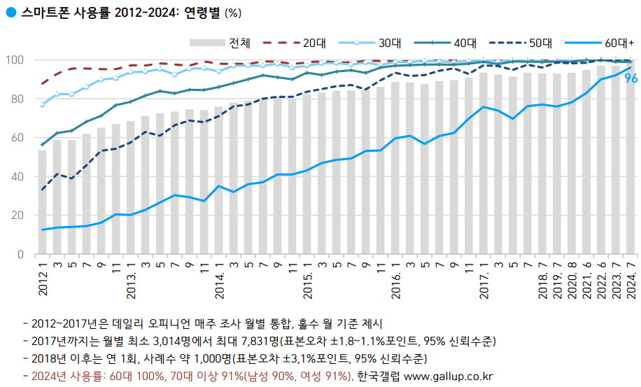
주제 선정
현대 사회에서 스마트폰은 필수적인 소지품
2024년 한국 성인 스마트폰 사용률 98%
- 50대 99%, 60대 이상 96%

Slide 5
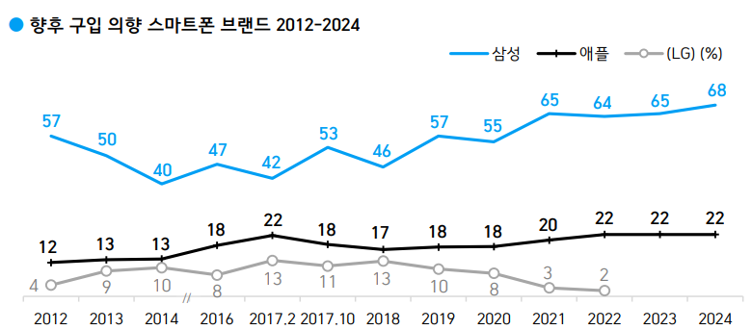
주제 선정

Slide 6
개발환경
운영체제 : Windows 10, Windows 11
통합개발환경(IDE) : SpringToolSuite4
JDK Version : JDK 17
데이터 베이스 : Oracle
Build Tool : Gradle
ManageMent Tool : Github, GithubDeskTop

Slide 7
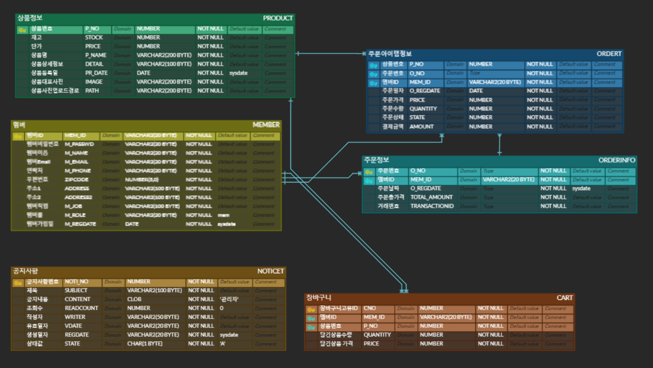
DB설계

Slide 9
일정 대시보드
일정 대시보드

Slide 10
주차별 진행도

Slide 11
프로젝트 상세
구조도
기술스택
공동 페이지
유저 페이지
관리자 페이지
프로젝트 상세

Slide 12
설계
일반 사용자

Slide 13
설계
관리자

Slide 14
DB 디자인

Slide 15
개발
이미지 변환 (webp)

Slide 16
개발
무한 스크롤 (PageNation)

Slide 17
개발
PG 결제

Slide 18
개발
gitDeskTop & github

Slide 19
Tech
language | Front-End | Back-End | DB | Tools

Slide 20
공동 페이지
메인페이지
검색 페이지
상품 페이지
- 아이폰 필터링
- 갤럭시 필터링
4. 상품 상세 페이지
5. 공지사항 페이지

Slide 21
유저 페이지
회원가입
마이페이지
장바구니
주문 / 결제 (+주문취소)
회원정보 수정 및 회원 탈퇴

Slide 22
관리자 페이지
마이페이지
상품목록
상품 관리 (수정, 등록, 삭제)
공지사항 관리 (수정, 등록, 삭제)
주문관리 (수정, 삭제)

Slide 23
시연 순서
공동 페이지
유저 페이지
관리자 페이지
프로젝트 시연

Slide 24
PPT
개발동기
기획의도
프로젝트 개요 - 정리
한 장 요약 : 프로젝트 설명 - 개발환경 - DB 설계
스케쥴 대시보드 - 팀장, 팀원 ...
프로젝트 상세 :
- 설계/ 개발 : 구조도,
기술스택 : 비번 암호화, Imgur, PG결제
깃 브랜치(git-flow) 전략, 깃 크라켄, nodeJS
기술 사용 현황
- UI 기능: 유저 페이지, 관리자 페이지
향후 계획

Slide 25
THANK YOU

